Slide 1
Data분석 및 시각화
Kaggle Data : SpaceShip-Titanic
피강효

Slide 2
SpaceShip-Titanic의 test set transported 예측
개요
데이터 추출
결측치 처리
모델 적용

Slide 3
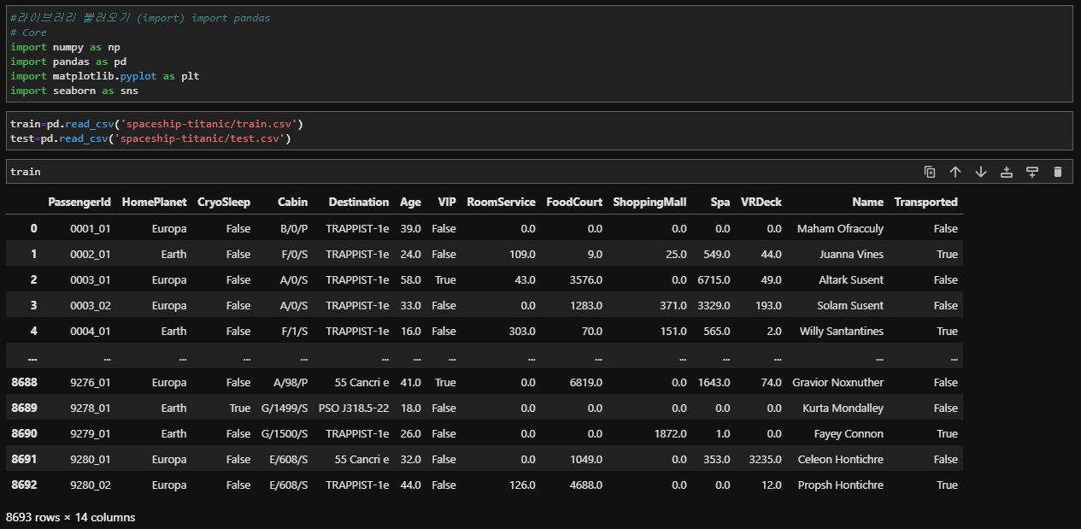
데이터 추출
14개의 칼럼

Slide 4
데이터 추출
Age_range = Age에 대한 범주형 자료
Totalpay = RoomService, FoodCourt등 지불 비용을 통한 총비용
Group = PassengerId에서 앞의 4자리 추출
Cabin = Cabin1,2,3으로 나누기
Lastname = name을 통한 Familyname 생성

Slide 5
데이터 추출
Spending = totalpay가 1이상 or 0에 대한 자료
group_size = 동일 그룹에 대한 합산
Solo = Group_size 가 1일시 0 아닐시 1
Cabin2_cut = cabin2에대한 범주형
Family_size = 같은 lastname에 대한 가족 크기

Slide 6
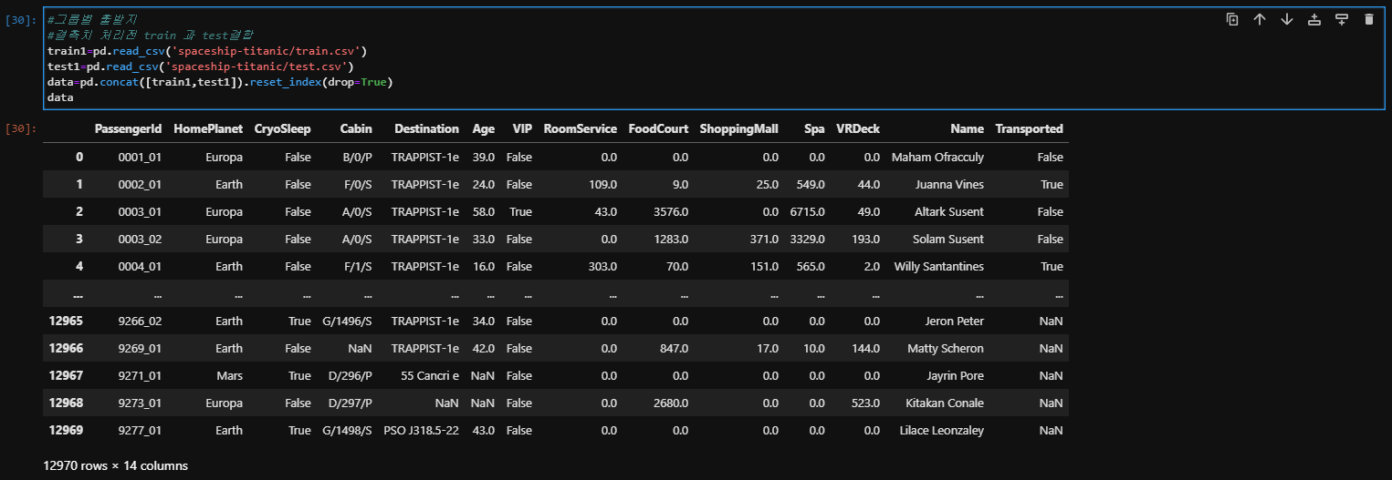
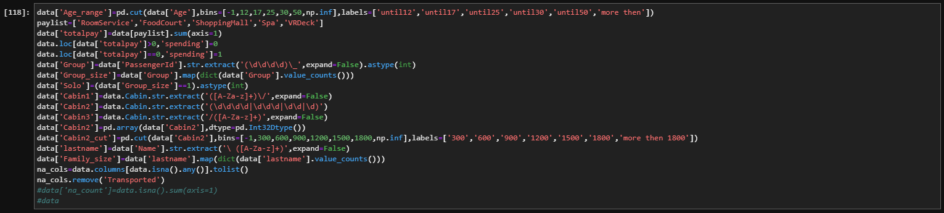
데이터 추출

Slide 7
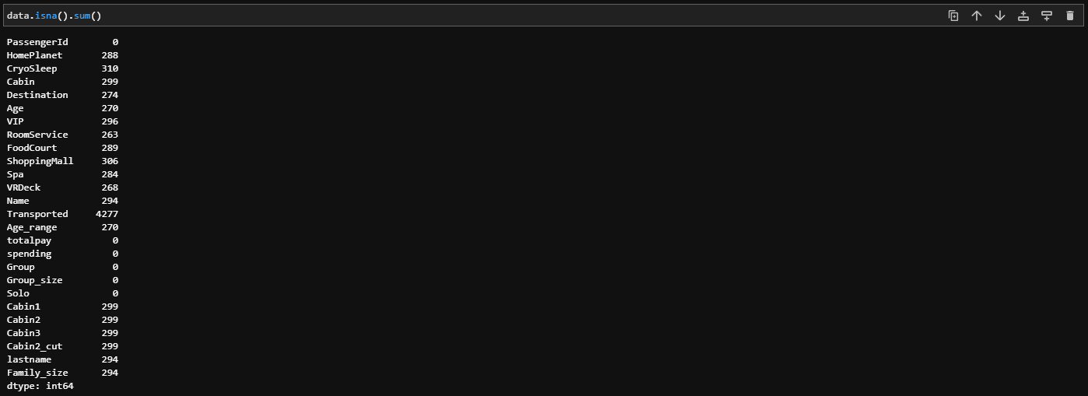
결측치 처리

Slide 8
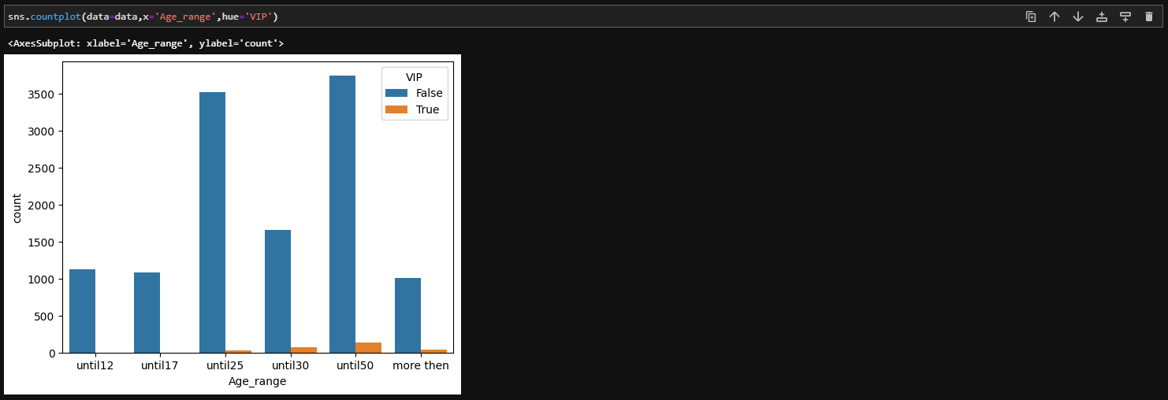
결측치 처리
sns.countplot(data=data,x='CryoSleep',hue='spending')
cabinhome=data.groupby(['Cabin1','HomePlanet'])['HomePlanet'].size()
및 data.loc[(data[‘spending’]==0)&[data[‘CryoSleep’]==False]]
형식으로 상관 관계를 찾아냄

Slide 9
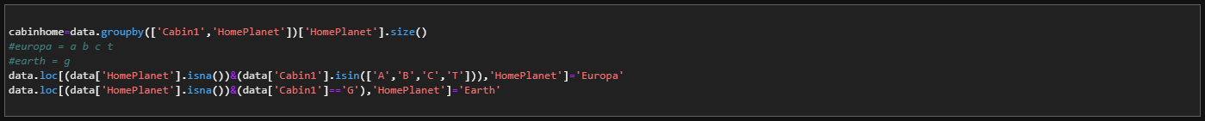
결측치 처리
상관 관계상 단일 값에 의해 결측치가 100% 변환가능 하다면 위와 같은 구조로
결측치를 처리한다

Slide 10
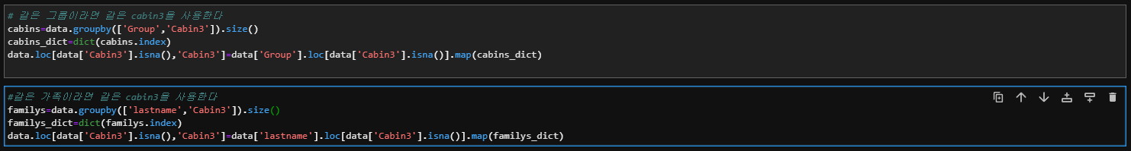
결측치 처리
상관관계상 데이터의 구조가 단순히 연결 되었을시에는 dict와 map을 통하여
결측치를 처리한다

Slide 11
결측치 처리
상관 관계를 찾기 힘든경우 여려가지 데이터를 묶은 상태로 transform 과
Mode를 이용하여 결측치를 처리한다

Slide 12
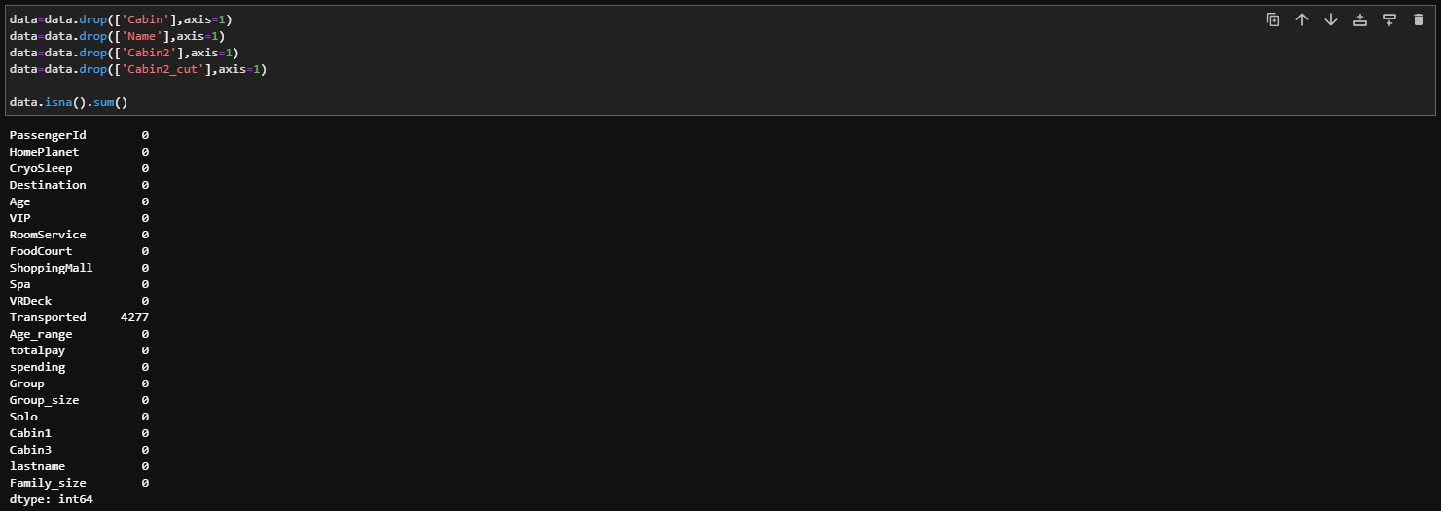
결측치 처리
결측치 전부 처리 및 필요없다고 생각되는 데이터는 제거

Slide 13
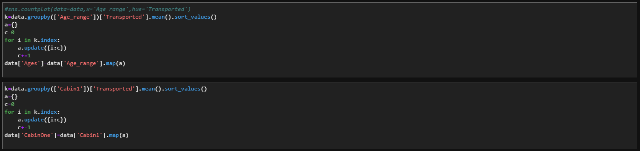
모델 적용
모델 적용전 데이터의 수치화 및 범주형으로 변형
위와 같은 형식으로 데이터 수치화

Slide 14
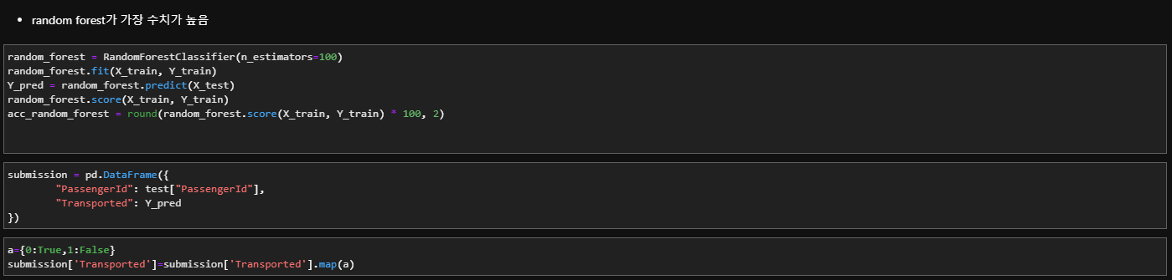
모델 적용
다양한 모델을 적용해본 결과 random forest가 가장 높은 수치가 나옴

Slide 15
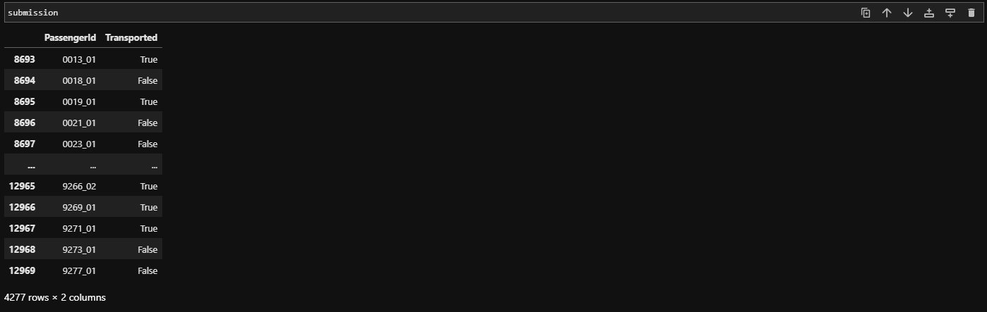
모델 적용
최종 결과물은 0과1로 출력되기에 다시 True 와 False로 변환

